Slide 1
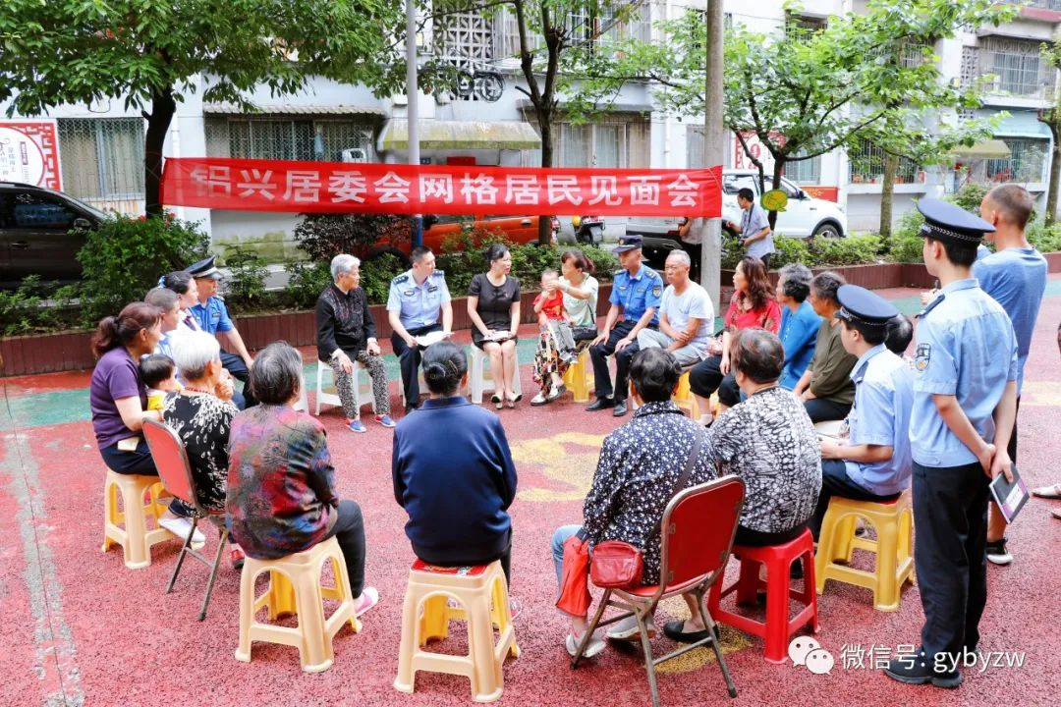
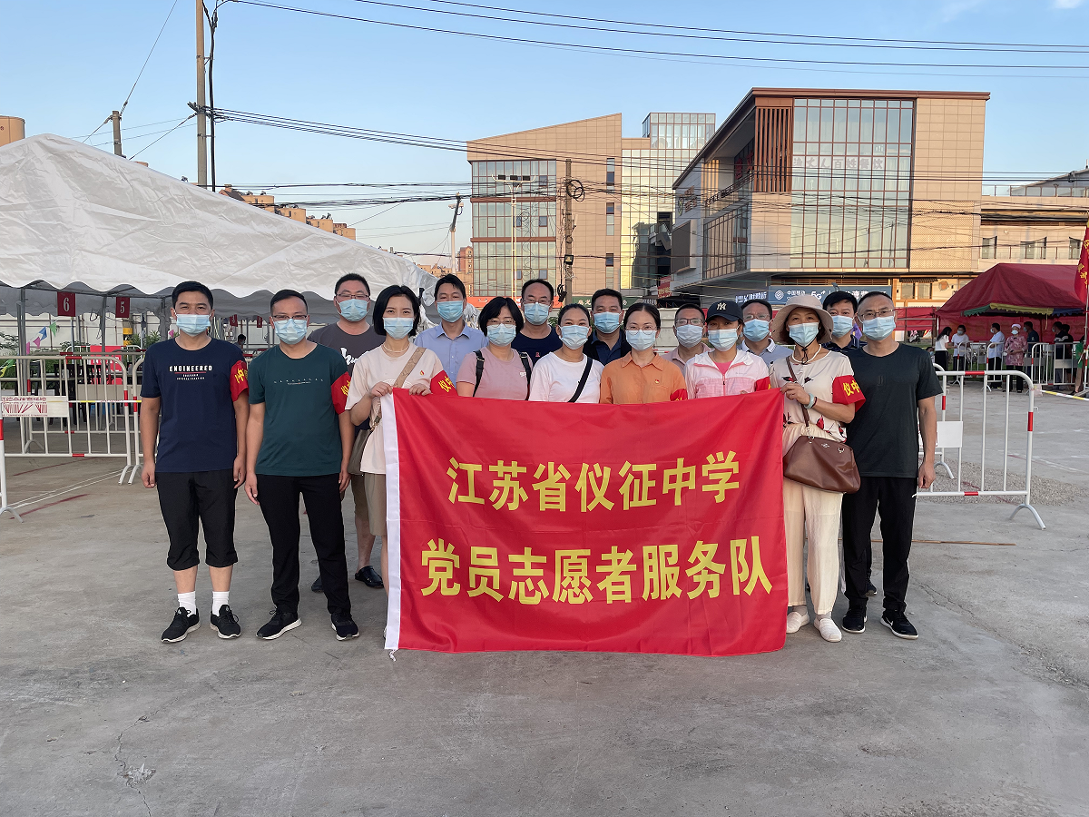
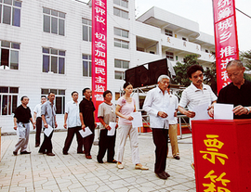
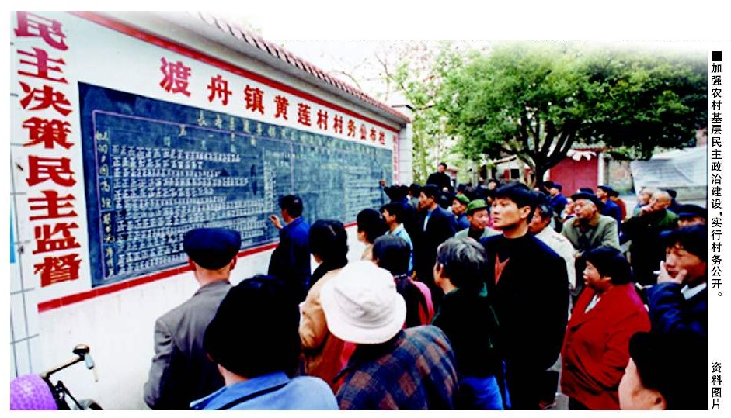

Slide 2
第二单元 人民当家作主
第六课 我国的基本政治制度
第三框 基层群众自治制度度
要健全基层党组织领导的基层群众自治机制，加强基层组织建设，完善网格化管理、精细化服务、信息化支撑的基层治理平台，健全城乡社区治理体系，为人民群众提供家门口的优质服务和精细管理。
——习近平2023年3月5日在参加十四届全国人大一次会议江苏代表团审议时的讲话
总议题：江苏省基层群众自治组织的治理效能

Slide 3
体系构建
基层群众自治的含义
基层群众自治
农村村民自治委员会
城市居民自治委员会
基层群众自治的组织形式
基层群众自治制度
发展基层民主的原因要求
人民直接行使民主权利的生动体现
民主选举
民主协商
民主决策
民主管理
民主监督
途径

Slide 4
议题一：从南京玄武区“百子红”模式看
什么是基层群众自治
两年来，玄武区以“百子红”为品牌的老旧小区治理标准化体系在实践中探索成型。在法学专家指导下，百子物业针对老旧小区实际，采取先更新再托管、先服务再收费、先托底再治理、先输血再造血等举措，积极推动党建工作有效有机嵌入物业服务，践行国企政治担当。针对以往老旧小区矛盾易发多发的现状，社区党组织、社区居委会协同百子物业、业（管）委会三方协同共治，开展“广泛‘宣’、重点‘解’、突出‘帮’、着力‘防’”四项工作，制定矛盾调解、问题处置、回馈复盘、监督评价等规程，实现基层自我管理，自我服务。
创新的“百子红”模式，惠及居民近6万户，真正是通过国企专业力量的“一根线”、兜起了老旧小区治理的“一张网”、树起了党建引领基层治理“一面旗”，蹚出了一条中心城区党建引领基层治理的“玄武路径”。
请结合材料回答：基层群众自治是什么？它属于基层政权吗？有什么作用？基层党组织与基层群众自治组织是什么关系？

Slide 5
知识梳理：一、我国基层群众自治的组织形式
1.基层群众自治的含义与特点：
人民群众在城乡 领导下，在居住地范围内，依托 ，依法
行使民主权利，实行 的民主制度和治理模式。
发生领域的基层性
基层党组织
基层群众性自治组织
直接
自我管理、自我服务、自我教育、自我监督
民主参与的直接性
管理活动的自治性
2.基层群众自治的组织形式
形式 | 村民委员会 | 居民委员会
性质 | 农村基层群众性自治组织 | 城市基层群众性自治组织
产生 | 由村民选举产生 | 由居民选举产生
负责 | 向村民会议、村民代表会议负责并报告工作 | 向居民会议负责并报告工作
职能 | 办理本村（本居住地区居民）的公共事务和公益事业，调解民间纠纷，协助维护社会治安，向人民政府反映村民/居民的意见、要求和提出建议等
自治途径 | 制定村民自治章程或村规民约，运用民主的办法来管理本村的日常事务，实现自己的事情自己办、自己的难题自己解 | 居委会成员居民选，社区大事居民定，日常事务居民管

Slide 6
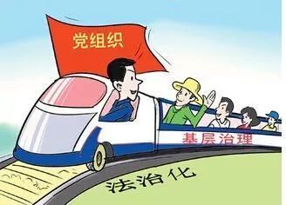
知识拓展：
基层政权、基层群众自治组织、基层党组织三者的关系
基层政权机关
基层政府机关
街道办事处
基层党组织
村/社区党支部
乡镇一级的政府
乡镇一级的人大和政府
城市基层政权中政府的派出机关
指导
帮助
支持
基层群众自治组织
基层政权机关
领导
基层党支部
不是国家基层政权组织，不是基层国家机关，不是基层政府，也不是政府的派出机关（如派出所、街道办事处），不能履行国家职能

Slide 7
对点练习——考向1:基层群众性自治组织的性质、职能
1．某市构建社区党组织领导下的“网格一楼栋一单元”分级负责的社区治理组织架构，网格长由社区专职工作人员担任，楼栋长和单元长从居民中选出。网格长牵头，定期组织楼栋长、单元长共同商议小区事务，梳理居民需求信息，化解居民矛盾，提出工作建议。“三长”联动机制（ ）
①通过共建共治共享激发基层治理活力
②是完善基层行政管理体制的积极探索
③有利于维护公民参与基层治理的民主权利
④丰富了基层群众性自治组织的类型和职能
A．①② B．①③ C．②④ D．③④
B
1.【详解】①③：某市积极探索“三长”联动机制，网格长牵头，定期组织楼栋长、单元长共同商议小区事务，梳理居民需求信息，化解居民矛盾，提出工作建议，有利于维护公民参与基层治理的民主权利，通过共建共治共享激发基层治理活力，①③符合题意。
②：题中是社区基层自治，是群众自治，没有涉及行政管理体制探索，②排除。
④：基层群众自治组织是村委会和居委会，该机制没有丰富其类型和职能，④不符合题意。

Slide 8
对点练习——考向2:基层群众自治与基层政府、基层党组织的关系
2．广东某村充分发挥“村（组）党组织+议事协商组织+村民小组”机制的作用，以村（组）党组织为核心，成立乡村振兴促进会等议事协商组织，联合本村各村民小组，共同参与该村村规民约的制定和执行工作，并建立村规民约的积分管理和红黑榜机制。该村做法有利于（ ）
①村民直接行使民主权利，创新基层民主形式
②实现自治法治德治相结合，提高乡村治理效能
③提升村级党组织作为基层群众自治组织的领导力
④维护村规民约的内部属性，表明其不受外部约束
A．①② B．①③ C．②④ D．③④
A
2.【详解】①②：该村成立乡村振兴促进会等议事协商组织，联合本村各村民小组，共同参与该村村规民约的制定和执行，这有利于村民直接行使民主权利，是创新基层民主形式的体现；同时该村还建立村规民约的积分管理和红黑榜机制，这有利于在自治的过程把法治和德治相结合，提高效能，故①②符合题意。
③：农村基层群众自治组织是村委会，故③错误。
④：村规民约是由村民共同商讨、制定和执行的，但要符合法律规定，而不是不受外部约束，故④错误。

Slide 9
议题二：从苏州相城区解“新业态新就业群体”所难看
如何发扬基层民主
依托领导干部恳谈周活动，社区居民详细了解了新业态新就业群体在就业保障、消费维权、人身安全等方面存在的问题，并通过居民大会的协商，决定在相关快递站点附近建设充电桩以满足居民及路人充电的需求。
一系列的送清凉、送服务，促使新业态新就业群体参与基层治理热情高涨。多名外卖小哥主动向属地村（社区）报到，与党员志愿者一起捡塑料瓶，清除白色垃圾，保护河道美丽、干净、整洁；在给顾客送餐的同时，将反诈骗、普法、生态环境保护等宣传资料、节假日安全提醒送达给居民，形成“以服务换服务、抓服务促治理”的良性循环。
请结合材料回答：苏州相城区居民是如何直接行使民主权利的？

Slide 10
知识梳理：二、人民群众直接行使民主权利的生动实践
1.丰富多彩的基层民主实践
民主选举 | 村委会主任、副主任和委员的产生采取村民直接选举的办法（自己选举当家人，是村民自治的基础） | 社区居委会正从过去的居民代表选举，向更高比例的居民直接选举发展
民主协商 | 农村的公共事务由村民商量着办，村民本着有序参与的原则，合理表达意见和建议 | 社区的公共事务由居民商量着办，居民本着有序参与的原则，合理表达意见和建议
民主决策 | 凡关系村民公共利益的事项都要由村民以直接或间接参与的方式集体作出决定 | 社区公共事务的民主决策通过召开居民会议进行
民主管理 | 制定村民自治章程或村规民约，是村民规范自己和村干部的行为，运用民主的办法来管理本村的日常事务（实现自己的事情自己办，自己的难题自己解的有效途径） | 基层公共事务的管理属于本区的全体居民。依法制定自治章程和议事规则，推动日常管理工作的制度化、规范化和程序化（做好基层民主管理工作的关键）
民主监督 | 通过民主评议对村委会实行民主监督的职能，主要由村民会议承担 | 城市社区对居委会进行民主评议和监督的主体，可以是居民代表、社区协商议事委员会，也可以是由居委会代表、社区协商议事委员会代表和居民代表联合组成的民主评议小组

Slide 11
民主选举
民主协商
民主决策
民主管理
民主监督
通过村民会议进行民主协商
村委会定期报告工作、民主评议村干部
民主选出自己的当家人
日常事务居民管
通过村民会议评选“四好家庭”示范户
2.发展基层民主的原因和要求
（1） 原因：
①发展基层民主，保障人民群众享有更多更切实的民主权利，是我国社会主义民主政治建设的重要内容。
②基层群众自治制度是我国的一项基本政治制度。
③扩大基层民主是社会主义民主广泛而深刻的实践。
（2）要求：
应该将其作为发展社会主义民主的基础性工作加以推进。

Slide 12
对点练习——考向3:基层群众自治的途径与意义
3.某村实施议事会制度，“社员代表大会议大事，议事团议难事，楼道议事会议琐事，媒体平台议丑事”，一一化解各项难题。优良家风、守法新风、最美民风成为村庄亮丽的风景线。材料表明，议事会制度（ ） ①推动了构建自治法治德治相结合的乡村治理体系 ②创新了村务公开形式，有效扩大了村民民主权利 ③选出了本村当家人，牢牢夯实了村民自治的基础 ④促进了村民自治逐步走上制度化、规范化的轨道 A．①② B．①④ C．②③ D．③④
B
3.【详解】①④：实施议事会制度，优良家风、守法新风、最美民风的建设推动了构建自治法治德治相结合的乡村治理体系，也促进了村民自治逐步走上制度化、规范化的轨道，①④符合题意。
②：公民民主权利是法定的，并不能随意扩大，况且材料反映的是村民自主议事，并未涉及村务公开形式，②排除。
③：自己选举当家人，是村民自治的基础，也是村民参与民主管理的主要途径，材料未涉及，③排除。

Slide 13
完善社会治理体系，健全党组织领导的自治、法治、德治相结合的城乡基层治理体系，完善基层民主协商制度，实现政府治理同社会调节、居民自治良性互动，建设人人有责、人人尽责、人人享有的社会治理共同体(多元治理结构）。形成共建共治共享的社会治理格局。发挥群团组织和社会组织在社会治理中的作用，畅通和规范市场主体、新社会阶层、社会工作者和志愿者等参与社会治理的途径。推动社会治理重心向基层下移，向基层放权赋能，加强城乡社区治理和服务体系建设，减轻基层特别是村级组织负担，加强基层社会治理队伍建设，构建网格化管理、精细化服务、信息化支撑、开放共享的基层管理服务平台。加强和创新市域社会治理，推进市域社会治理现代化。
【政策解读】
十四五规划：加强和创新社会治理
政治
★坚持党的领导：党中央总揽全局和协调各方、地方党组织战斗堡垒。
法治、德治
★基层群众自治+依法治国+文化引领（核心价值观+道德建设）
★协商民主：加强基层协商，创新协商方式，发挥好协商议事会的作用。
自治
★发挥党委、政府、社会组织、自治组织的作用，形成治理合力。
辩一辩：
甲：基层治理（体系）需要基层党组织的领导
乙：基层治理（体系）需要基层群众自治组织发挥作用
★政府要处理好与自治组织的关系，该由基层处理的事情交给基层自己解决，该有政府处理的事情不能下派权力，不缺位、不越位、不错位。
★利用互联网、大数据等技术手段赋能基层治理，创新治理手段，降低治理成本，提高治理效能，推动治理能力体系现代化。
智治

Slide 14
议题三：从南通海安“明确主体责任”的工作机制看
如何构建多元主体共治格局
完善社会治理体系是《中共中央关于制定国民经济和社会发展第十四个五年规划和二〇三五年远景目标的建议》提出的一项重要任务。南通海安某校政治兴趣小组的同学对本地基层治理的情况开展了调查。他们了解到,该地积极探索社会治理的实现方式,已建立起“明确主体责任”的工作机制,逐渐形成了“大事一起干,好坏大家判,事事有人管”的局面。他们把了解到的情况汇集成下表,请你一同参与有关问题的讨论。
主体——责任
党委、政府——制定《关于推逊基层社会治理“德治、法治、自治”三治融合建设的指导意见》;出台相关文件、建立相关制度。
村（民）会议——制定、修订、完善村规民约、社区公约。
文明评审团——由居民或村民组成，评判身边的好人好事或不良现象，分别接上“红榜”和“焦榜”。
百事服务团——整合社会志愿服务、专业技术服务力圣，为村民提供贴心的组团式服务。
法律服务团——聘请法律颐问、司法工作人员下到基层，开展法治室传，帮助群众化解矛盾。
请运用《政治与法治》的知识，就该地基层治理的经验撰写一个总结提纲。

Slide 15
参考答案：
①坚持党的领导，充分发挥党在基层社会治理中统揽全局、协调各方的作用。
②充分发挥政府在基层治理中的职能，出台相关文件、建立相关制度，为基层社会治理提供制度保障。
③实行村民自治，完善村规民约，保证人民群众依法直接行使民主权利。
④整合社会治理力量，推动基层社会治理体系和治理能力现代化。
⑤坚持依法治国、人民当家作主和坚持党的领导的统一。

Slide 16
课后巩固：复习完本课同学们众说纷纭，有如下观点，请进行判断并纠正
1.村民(居民)委员会是我国的基层政权机关。
2.基层群众自治实行共同管理、共同教育、共同服务、共同监督。
3.按照村民委员会组织法，村党支部是农村基层群众性自治组织。
4.村民委员会成员由村党员选举产生，向村党支部负责并报告工作。
5.在农村，通过民主评议对村委会实行民主监督的职能，主要由村党支部委员会承担。
6.居民委员会成员要向居委会党支部负责并报告工作。
7.村民或居民合理表达意见和建议是做好基层民主管理工作的关键。
×
村民（居民）委员会是我国的基层群众性自治组织，不是我国的基层政权机关，基层政权机关包括乡镇一级的人民代表大会和人民政府。
×
基层群众自治实行自我管理、自我教育、自我服务、自我监督。
×
按照村民委员会组织法，村民委员会是农村基层群众自治性组织。
×
村民委员会成员由村民选举产生，向村民会议、村民代表会议负责并报告工作。
在农村，通过民主评议对村委会实行民主监督的职能，主要由村民会议承当。
×
×
居民委员会成员要向居民会议负责并报告工作。
×
依法制定自治章程和议事规则，推动日常管理工作的制度化、规范化和程序化，是做基层民主管理工作的关键。

